Slide 1
시스템 프로그래밍
7조 컴퓨터학부 채팅 봇
2017114454 정성민
2018111781 문혜원
2018113700 박민진
2015116237 윤성혁

Slide 2
프로그램 소개
기능 소개
주요 코드 설명
과제 수행 방법
시연 동영상
기대 효과
Index
CrePAS 6th the first session

Slide 3

프로그램
소개
01
프로그램 소개
채팅 봇 – 특정 문자를 입력 받을 경우 미리 정의된 작업을 수행하도록 제작된 프로그램이다.
채팅 - 네트워크상에서 실시간으로 대화하는 소통 방식이다.
컴퓨터 학부 채팅 봇 – 기본적인 채팅 봇 기능 + 실시간 채팅 기능을 통해서 궁금증을 효과적으로 해소할 수 있다.

Slide 4
프로그램
소개
기능 소개
02
기능 소개
다양한 정보를 빠르게 얻을 수 있는 채팅 봇 기능을 통해서
학부 사무실 정보 (주소, 대표전화, 팩스번호, 이메일)
교수님 정보 (전화번호, 메일 주소, 전공 분야)
커리큘럼
등 다양한 기능을 사용할 수 있다.
실시간 채팅 기능으로 추가적인 문의를 할 수 있다.

Slide 5
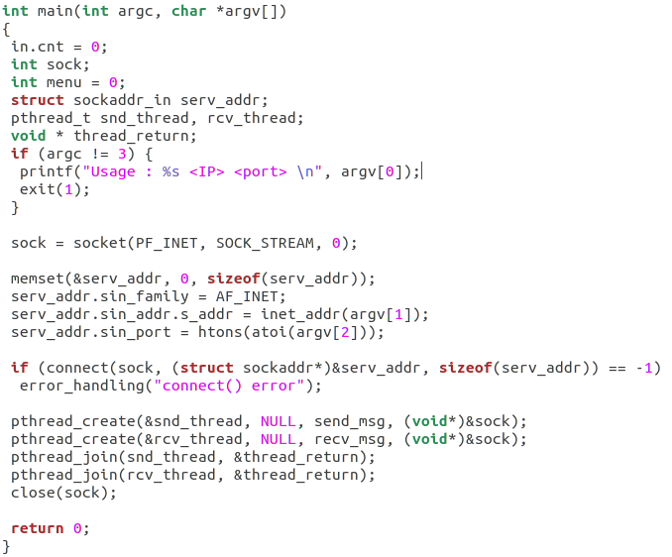
프로그램
소개
기능 소개
주요 코드
설명
03
주요 코드 설명 -client

Slide 6
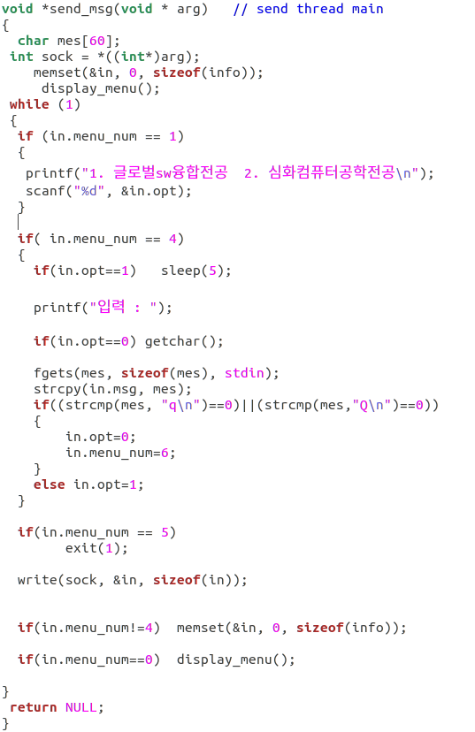
프로그램
소개
기능 소개
주요 코드
설명
03
주요 코드 설명 -client

Slide 7
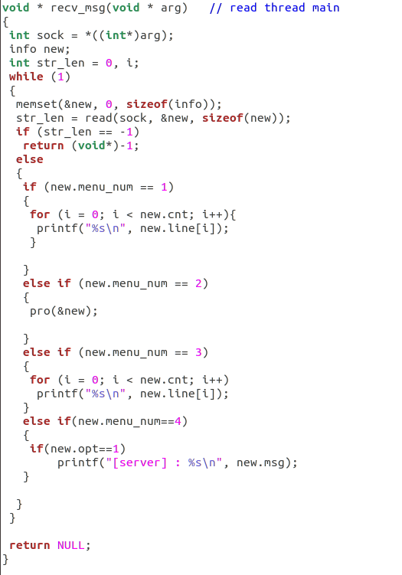
프로그램
소개
기능 소개
주요 코드
설명
03
주요 코드 설명 -client

Slide 8
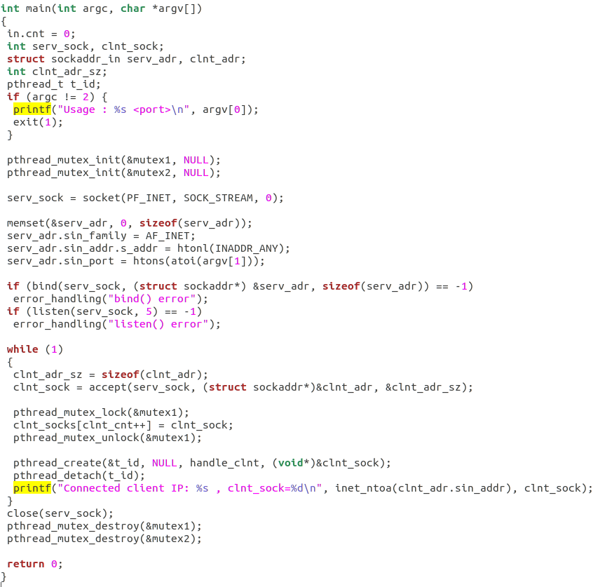
프로그램
소개
기능 소개
주요 코드
설명
03
주요 코드 설명 -server

Slide 9
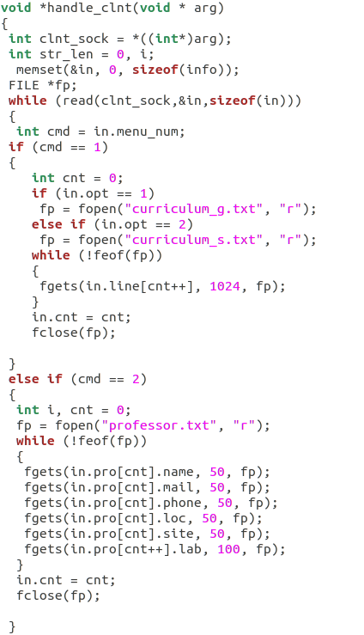
프로그램
소개
기능 소개
주요 코드
설명
03
주요 코드 설명 -server

Slide 10
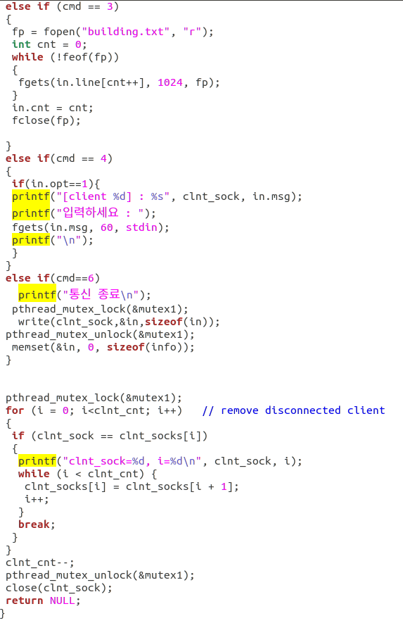
프로그램
소개
기능 소개
주요 코드
설명
03
주요 코드 설명 -server

Slide 11
프로그램
소개
기능 소개
주요 코드
설명
과제 수행
방법
04
과제 수행 방법
역할 분담:
코드 – 윤성혁, 문혜원, 박민진
텍스트 파일 크롤링 - 윤성혁
시연 동영상 – 문혜원, 박민진
보고서 제작 – 윤성혁
피피티 제작 – 정성민
발표 – 정성민, 윤성혁
과제 수행 중 아쉬웠던 점:
조원들 모두 일정이 많아서 자주 모이거나 의사소통을 할 기회가 많이 없었다.
깃허브를 적극적으로 활용하지 못했다.
채팅을 할 때 클라이언트가 말을 보내고 서버를 기다리는 것을 이번에는
sleep()함수를 썼는데, 다음에 시간이 된다면 알람을 통해 하고싶다.

Slide 12
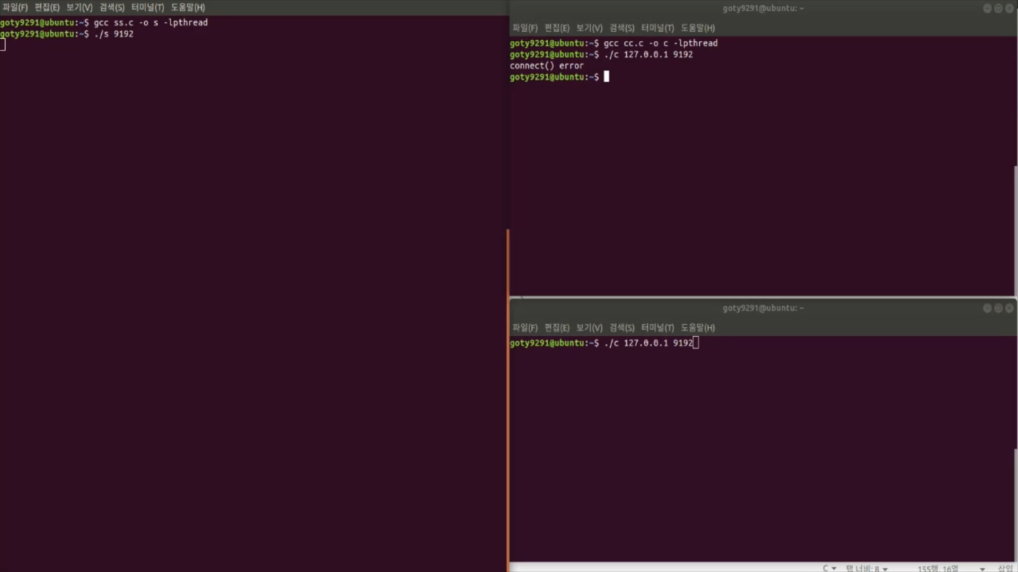
프로그램
소개
기능 소개
주요 코드
설명
과제 수행
방법
시연 동영상
05
시연 동영상

Slide 13
프로그램
소개
기능 소개
주요 코드
설명
과제 수행
방법
시연 동영상
기대 효과
06
기대 효과
기대 효과
학과 사무실에 가지 않더라도 손쉽게 정보를 얻을 수 있다.
외부인, 신입생이 쉽고 빠르게 정보를 얻을 수 있다.
중요한 정보를 한곳에 모아 사용자에게 제공할 수 있다.
추후 추가 가능한 내용
학생식당 메뉴
강의실 시간표

Slide 14
Q&A
CrePAS 6th the first session

Slide 15
감사합니다.
CrePAS 6th the first session

